Slide 1
Nova dva Prešernova rokopisa

Slide 2
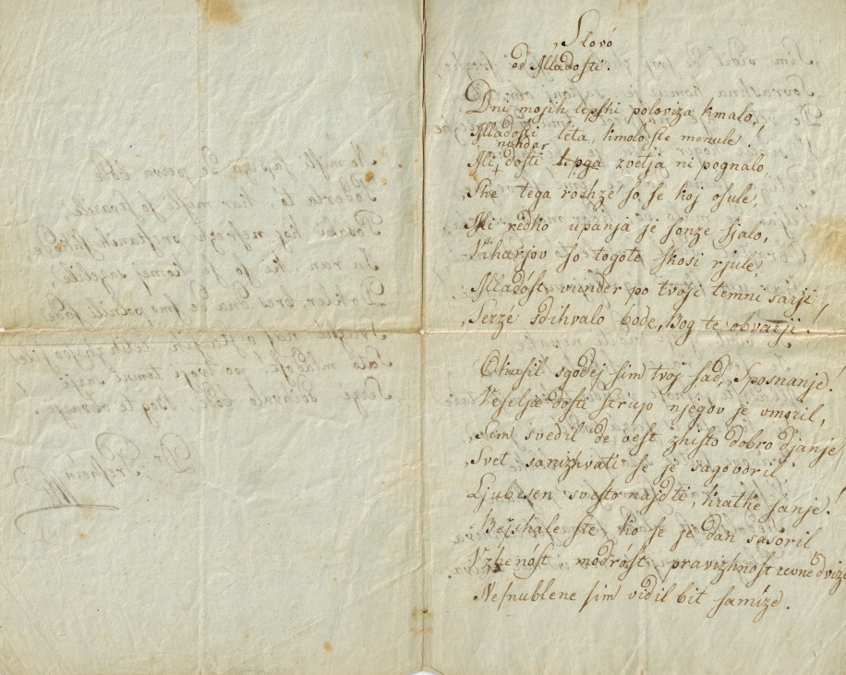

Slide 3
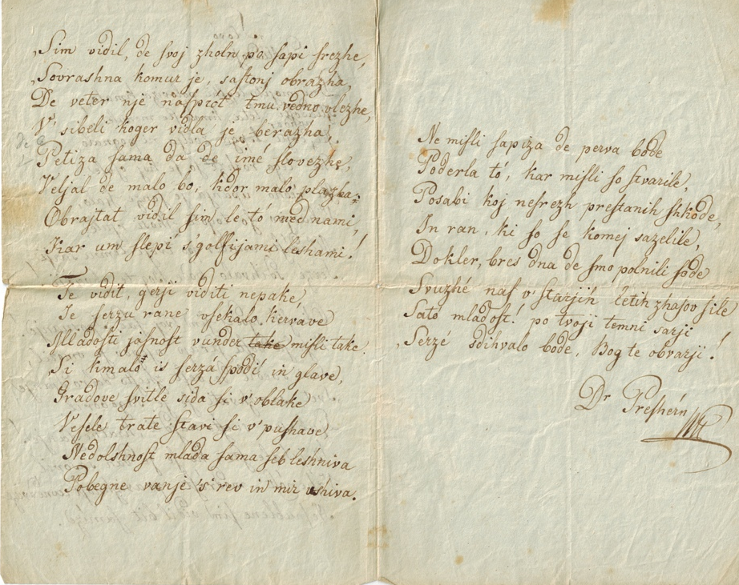

Slide 4
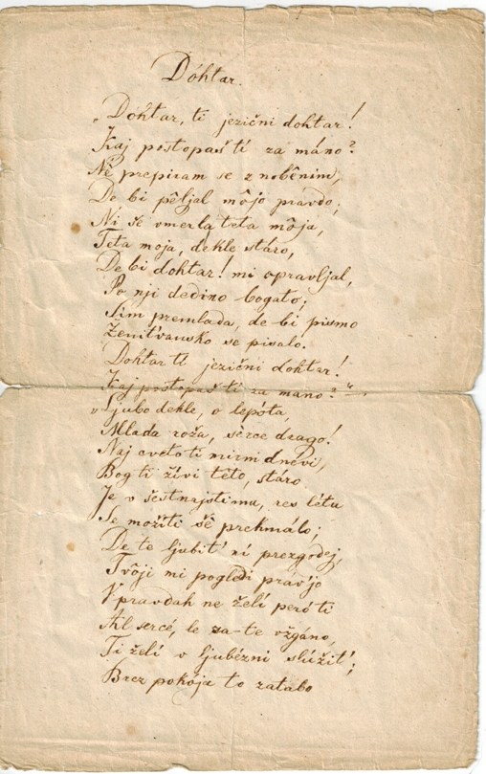
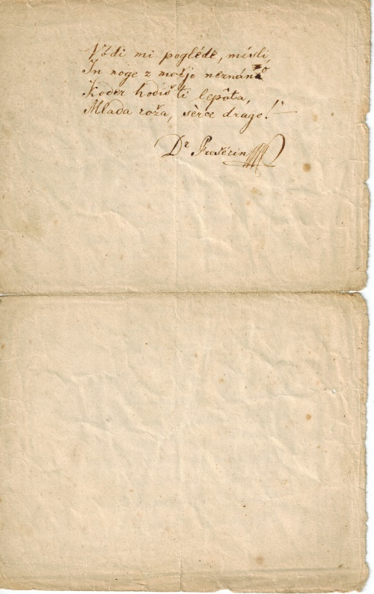

Slide 5
Na resno grafološko analizo Prešeren še čaka

Slide 8
Datacija s spektralno analizo

Slide 9
Jana Kolar

Slide 10
Vodni žig

Slide 11
Javna dostopnost in uporabnost rokopisov
Slovenski muzej in arhivi v Clevelandu
variante besedil na Wikiviru
fotografije rokopisov v Wikimedijini Zbirki
dLib
rokopisni oddelek v NUK-u
spletišče oddelka za slovenistiko
in še kje

Slide 12
Za objavo v septembrski številki Slavistične revije
Opis dokumentov (Luka Zibelnik)
Odkritje (Luka Zibelnik)
Spektralna analiza (Jana Kolar)
Fotografije variant (Miran Hladnik)
Primerjava prepisanih variant (Miran Hladnik)
Prešernovo akcentuiranje (Luka Zibelnik)
Verzološka analiza (Aleksander Bjelčevič)
Zgodbe Prešernovih rokopisov (Miran Hladnik)

Slide 13
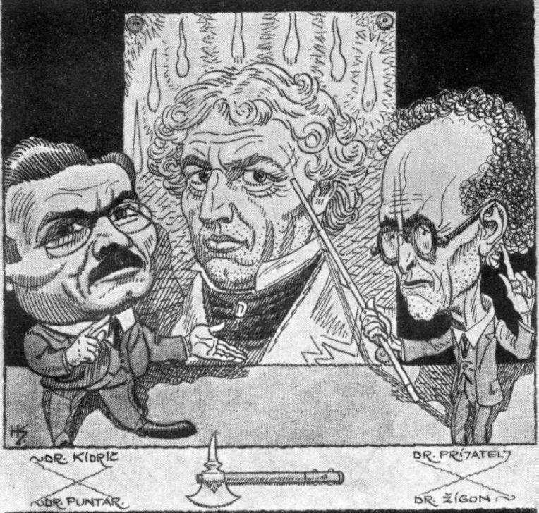
Hinko Smrekar, Naši prešernoslovci, 1926

